Slide 1
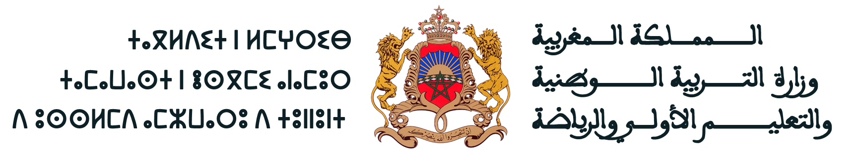


المستوى
المقاعد
محدودة
2
أنشطة اللغة العربية
المرحلة الأولى : من نحن؟
المجال الثاني: أنا وعائلتي
الأسبوع 4
اليوم 2
نسخة تجريبية موجهة لمؤسسات الريادة
نسخة قيد التطوير

Slide 2


خاص بالأستاذ
توجيهات لاستعمال العرض
شرائح خاصة بالأستاذ(ة)
إرشادات للشروحات والتعليمات التي يجب على الأستاذ(ة) قولها
أمثلة على التوجيهات للأستاذ(ة)
يطلب من التلاميذ قراءة الكلمات

Slide 3
خاص بالأستاذ
الهيكلة السنوية لمراحل إرساء الموارد
تركز هذه المرحلة على تنشيط المعارف السابقة، وإرساء قواعد النظام والانضباط الصفي والمدرسي لتهيئة بيئة تعليمية مناسبة
مرحلة تنشيط المستلزمات
بحث في طبيعة الذات، والمعتقدات والقيم، والصحة الشخصية والبدنية والعقلية والاجتماعية والروحية، والعلاقات الإنسانية بما فيها العائلات والأصدقاء والمجتمعات والثقافات والحقوق وماذا يعني ان تكون بشرا. (الأصدقاء والعائلة)
من نحن؟
بحث في طبيعة الذات، والمعتقدات والقيم، والصحة الشخصية والبدنية والعقلية والاجتماعية والروحية، والعلاقات الإنسانية بما فيها العائلات والأصدقاء والمجتمعات والثقافات والحقوق وماذا يعني ان تكون بشرا. (الصحة والتغذية)
من نحن؟
بحث عن صلتنا بالزمان والمكان، وتاريخنا الشخصي، بيوتنا ورحلاتنا، أو الاكتشافات، وهجرات البشر، والعلاقات بين الأفراد والحضارات المحلية والعالمية.
أين نحن في الزمان والمكان؟
الاستراتيجيات
بحث في الوسائل التي بها نكتشف ّ ذواتنا ونعبر عن أفكارنا، ومشاعرنا، وطبيعتنا ّ وثقافتنا وعقائدنا وقيمنا. والطرق التي نتأمل بها إبداعاتنا ونعززها ونستمتع بها، ونقدر كل ما هو جميل حولنا.
كيف نعبر عن أنفسنا؟
بحث في عالم الطبيعة وقوانينه، والتفاعل القائم بين عالم الطبيعة (المادي والحيوي) والمجتمعات الإنسانية، وكيف يستخدم البشر فهمهم للمبادئ العلمية، وتأثير التطورات العلمية والتكنولوجية على المجتمع والبيئة
كيف تعمل الطبيعة؟

Slide 4
خاص بالأستاذ
البرنامج السنوي للغة العربية بالمستوى الثاني
يهدف برنامج اللغة العربية في المستوى الثاني إلى إقدار المتعلمين على استعمال اللغة العربية الفصحى تحدثا و قراءة و كتابة بما يخدم مهارتي التلقي ( فهم المسموع و القراءة) و الإرسال( التحدث و الإنتاج الكتابي) باستثمار نصوص سماعية و نصوص قرائية أدبية و معلوماتية و تملك -بشكل ضمني- مجموعة من الظواهر اللغوية و الإملائية مناسبة لهذه الفئة العمرية.
ينتظم برنامج اللغة العربية للتدريس الصريح وفق 5 مراحل من 6 أسابيع تربوية، منها 4 أسابيع لإرساء الموارد، بالإضافة إلى الأسبوع الخامس الذي يخصص لأنشطة الدعم والتثبيت والتوليف. تختتم كل وحدة بأسبوع للتقويم والمعالجة.
خلال كل مرحلة إرساء يتم الاشتغال على مجالين يمتد كل منهما على مدى أسبوعين متكاملين، وتتمحور أنشطة كل مجال على بعد من أبعاد المحور الموجه للمرحلة.
ينتظم كل أسبوع من أسابيع المرحلة وفق 6 حصص يومية. وتخصص الحصة السادسة من كل أسبوع من أسابيع الإرساء للدعم والتوليف.
المرحلة 1 : من نحن؟
- أنا وأصدقائي.
- أنا وعائلتي.
المرحلة 2 : من نحن؟
- صحتي في تغذيتي.
- عاداتي الصحية.
المرحلة 3 : أين نحن في الزمان والمكان؟
- أين أسكن؟
- أين أنا في الزمان؟
المرحلة 4 : كيف نعبر عن أنفسنا؟
- هواياتي.
- أعبر عن مشاعري.
المرحلة 5 : كيف تعمل الطبيعة؟
- الطبيعة من حولنا
- عالم الحيوان

Slide 5

افتتاح الحصة
تنظيم حصص الأسبوع التربوي
اليوم السادس | اليوم الخامس | اليوم الرابع | اليوم الثالث | اليوم الثاني | اليوم الأول
الأنشطة الاعتيادية 10د | الأنشطة الاعتيادية 10د | الأنشطة الاعتيادية 10د | الأنشطة الاعتيادية 10د | الأنشطة الاعتيادية 10د | الأنشطة الاعتيادية 10د
الطلاقة: التوليف والدعم 20د | الاستماع والتحدث (20د) | القراءة (30د) | الاستماع والتحدث 20د | الاستماع والتحدث 30د | المعجم 30د
أنشطة التوليف والدعم (30د) | قراءة (20د) | الاستماع والتحدث 20د |  |  | الاستماع والتحدث (30د)
القراءة الإثرائية (30د) | التعبير الكتابي (25د) | تمارين كتابية (30د) | القراءة (45د) | القراءة (35) | ورشة القراءة (20د)
 | الإملاء ح 2 (15د) |  | الإملاء ح1 (15 د) | الخط والنقل (15)

Slide 6
خاص بالأستاذ
هيكلة مضامين الأسبوع الرابع
ورشة الكتابة
ورشة القراءة
ورشة الاستماع والتحدث
إملاء: التعريف بــ: الـ
تعبير كتابي: وصف مشاهد متسلسلة
عنوان الحكاية: العصفور كيكو
التوقع والتحقق
أسلوب التحاور: متى؟ ماذا فعلت؟
عدد الحصص 5
عنوان الحكاية: العصفور كيكو
شبكة الكلمة
استراتيجية التساؤل (من أين متى ماذا فعل)
عدد الحصص 5
النشيد
البنيات اللغوية
الأساليب
المعجم
الاستراتيجيات
الجملة الفعلية
تحويلات حسب الضمائر
أساليب الوصف
أسلوب الطلب
أسلوب التحذير
تَحْمي – يُقَلِّدُ – اَلْمُتَهَوِّرُ
هَوى – اَلْجِسْمُ النَّحيلُ
أَنْقَذَ
حلم طفل

Slide 7
خاص بالأستاذ
تنظيم حصص الأسبوع التربوي
اليوم
2
اليوم
1
أنشطة اعتيادية (10د)
الاستماع والتحدث : عناصر الحكاية / تقديم الفعل الكلامي (30د)
القراءة استراتيجية المفردات (40د)
خط ونقل (15د)
أنشطة اعتيادية (10د)
معجم (30د)
الاستماع والتحدث (30د)
الطلاقة: (20د)
اليوم
4
اليوم
3
أنشطة اعتيادية (10د)
قراءة : استثمار النص (30د)
الاستماع والتحدث : الإنتاج ( 20د)
تمارين كتابية: البنيات اللغوية (30د)
أنشطة اعتيادية (10د)
الاستماع والتحدث : البنية السردية / لعب الأدوار (20د)
قراءة: استراتيجية الفهم (45د)
إملاء ½: (15د)
اليوم
6
اليوم
5
أنشطة اعتيادية (10د)
الطلاقة: توليف ودعم (20د)
توليف ودعم (30د)
قراءة إثرائية (30د)
أنشطة اعتيادية (10د)
الاستماع والتحدث : إعادة الإنتاج (20د)
قراءة: استخلاص العبرة (20د)
تعبير كتابي (25د)
إملاء 2/2 :(15د)

Slide 8
خاص بالأستاذ
هيكلة حصة اليوم
النشاط الاعتيادي
1
10
تحدي الطلاقة
إملاء
دقـائق
الاستماع والتحدث
2
30
(العصفور كيكو): عناصر الحكاية + تقديم الوضعية التواصلية.
دقيقة
قراءة
3
35
تنمية الطلاقة – شبكة الكلمة
دقيقة
خط ونقل
4
15
كتابة ونقل جملة تتضمن كلمات معرفة ب ال
دقيقة

Slide 9

خاص بالأستاذ
عند نهاية الحصة
على الأقل % 80 من المتعلمين سيكونون قادرين على:
قراءة فقرات بطلاقة في حدود 30 كلمة.
تعرف عناصر الحكاية و الفعل الكلامي (أسلوبا الطلب والتحذير).
استعمال استراتيجية شبكة الكلمة لتنمية المفردات.
كتابة ونقل جملة تتضمن كلمات معرفة ب ال

Slide 10




خاص بالأستاذ
إعداد الشروط والوسائل الديداكتيكية والتقنية
مؤشر الليزر
مطابقة الشرائح لإطار العرض
المذكرة اليومية: خطاطة ذهنية
حاسوب جاهز يتضمن شرائح الدرس

Slide 11
افتتاح الحصة

Slide 12


5. اختــتام الحـــــصة
4. خط ونقل
3. قــــــــــــــــراءة
2. استــــــــماع وتحدث
1. افتتــاح الحــــصة
مرحبا بكم . سننطلق في حصة اللغة العربية .

Slide 13






5. اختــتام الحـــــصة
4. خط ونقل
3. قــــــــــــــــراءة
2. استــــــــماع وتحدث
1. افتتــاح الحــــصة
ضعوا اللوحة على الطاولة، الدفتر والمقلمة في القمطر

Slide 14
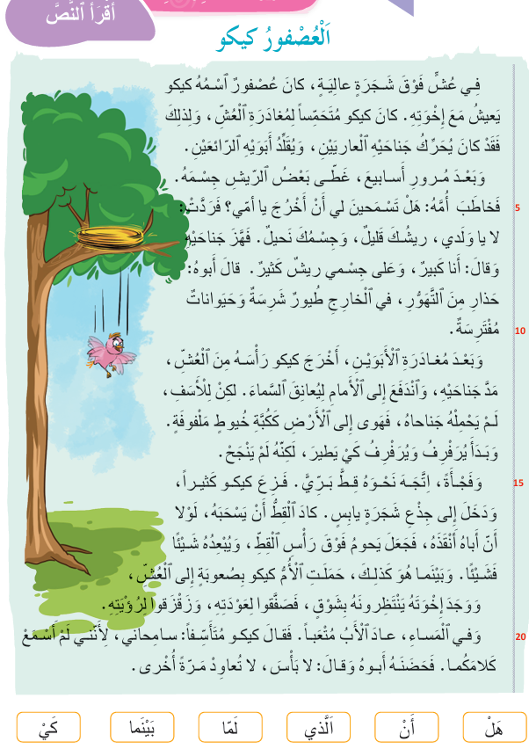
5. اختــتام الحـــــصة
4. خط ونقل
3. قــــــــــــــــراءة
2. استــــــــماع وتحدث
1. افتتــاح الحــــصة
يراقب الأستاذ الواجب المنزلي.
أَنْقُلُ ﭐلْكَلِماتِ ﭐلْبَصَرِيَّةَ في دَفْتَري وَأَضَعُ تَحْتَها سَطْراً في ﭐلنَّصِّ.

Slide 15
المقاعد
محدودة
10
دقـائق
نشاط اعتيادي1/2
تحدي الطلاقة
إملاء

Slide 16


5. اختــتام الحـــــصة
4. خط ونقل
3. قــــــــــــــــراءة
2. استــــــــماع وتحدث
1. افتتــاح الحــــصة
سنبدأ تحدي الطلاقة.
سيقوم منكم 5 تلاميذ الذين سحبت أسماؤهم من العلبة لقراءة فقرة بدقة واسترسال.

Slide 17
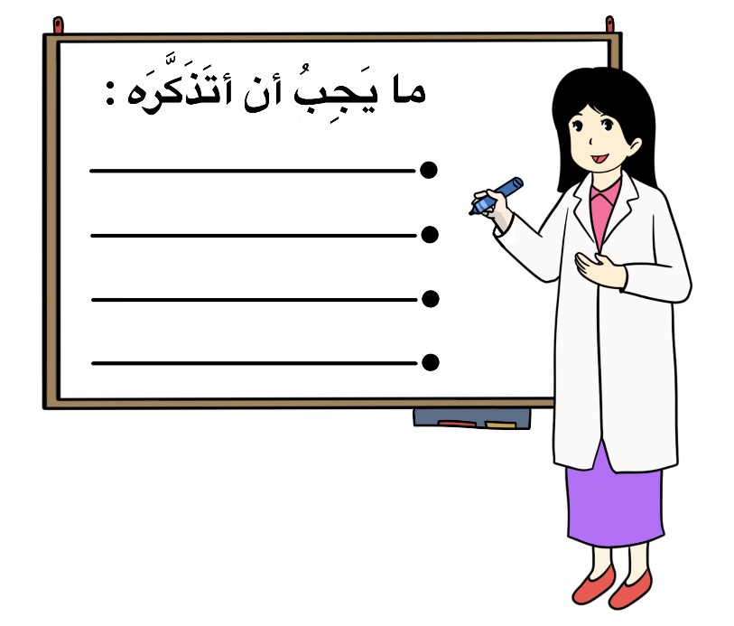
5. اختــتام الحـــــصة
4. خط ونقل
3. قــــــــــــــــراءة
2. استــــــــماع وتحدث
1. افتتــاح الحــــصة
يذكر الأستاذ بمعايير التقييم. عدد الأخطاء المرتكبة، واحترام علامات الترقيم، والاسترسال.

Slide 18

5. اختــتام الحـــــصة
4. خط ونقل
3. قــــــــــــــــراءة
2. استــــــــماع وتحدث
1. افتتــاح الحــــصة
سأقرأ أولا، تابعوا معي
اِسْتَقْبَلَ تَلاميذُ ٱلْقِسْمِ عُمَرَ بِحَفاوَةٍ يَوْمَ ٱلسَّبْتِ أَقَاموا لَهُ حَفْلَةً بِمُناسَبَةِ شِفائِهِ أَخَذَ عُمَرُ ٱلْكَثيرَ مِنَ ٱلْهَدايا وَعِنْدَما عادَ إِلى ٱلْمَنْزِلِ أَخْبَرَ أُمَّهُ فَفَرِحَتْ حَتّى دَمَعَتْ عَيْناها

Slide 19
5. اختــتام الحـــــصة
4. خط ونقل
3. قــــــــــــــــراءة
2. استــــــــماع وتحدث
1. افتتــاح الحــــصة
لنقرأ قراءة مشتركة.
اِسْتَقْبَلَ تَلاميذُ ٱلْقِسْمِ عُمَرَ بِحَفاوَةٍ يَوْمَ ٱلسَّبْتِ أَقَاموا لَهُ حَفْلَةً بِمُناسَبَةِ شِفائِهِ أَخَذَ عُمَرُ ٱلْكَثيرَ مِنَ ٱلْهَدايا وَعِنْدَما عادَ إِلى ٱلْمَنْزِلِ أَخْبَرَ أُمَّهُ فَفَرِحَتْ حَتّى دَمَعَتْ عَيْناها

Slide 20
5. اختــتام الحـــــصة
4. خط ونقل
3. قــــــــــــــــراءة
2. استــــــــماع وتحدث
1. افتتــاح الحــــصة
يقرأ التلميذ الأول. ويسجل الأستاذ على سجل الطلاقة.
وهكذا بالنسبة للأربعة الآخرين.
اِسْتَقْبَلَ تَلاميذُ ٱلْقِسْمِ عُمَرَ بِحَفاوَةٍ يَوْمَ ٱلسَّبْتِ أَقَاموا لَهُ حَفْلَةً بِمُناسَبَةِ شِفائِهِ أَخَذَ عُمَرُ ٱلْكَثيرَ مِنَ ٱلْهَدايا وَعِنْدَما عادَ إِلى ٱلْمَنْزِلِ أَخْبَرَ أُمَّهُ فَفَرِحَتْ حَتّى دَمَعَتْ عَيْناها

Slide 21


5. اختــتام الحـــــصة
4. خط ونقل
3. قــــــــــــــــراءة
2. استــــــــماع وتحدث
1. افتتــاح الحــــصة
الفائزون بنجمة الطلاقة هم:

Slide 22
المقاعد
محدودة
10
دقـائق
نشاط اعتيادي2/2
تحدي الطلاقة
إملاء

Slide 23
5. اختــتام الحـــــصة
4. خط ونقل
3. قــــــــــــــــراءة
2. استــــــــماع وتحدث
1. افتتــاح الحــــصة
خذوا ألواحكم

Slide 24
5. اختــتام الحـــــصة
4. خط ونقل
3. قــــــــــــــــراءة
2. استــــــــماع وتحدث
1. افتتــاح الحــــصة
انقلوا على ألواحكم الكتابة الصحيحة لما سأنطقه
بَعْضُ اَلْريشِ
.
بَعْضُ ﭐلرّيشِ
.

Slide 25

5. اختــتام الحـــــصة
4. خط ونقل
3. قــــــــــــــــراءة
2. استــــــــماع وتحدث
1. افتتــاح الحــــصة
ارفعوا الألواح

Slide 26
5. اختــتام الحـــــصة
4. خط ونقل
3. قــــــــــــــــراءة
2. استــــــــماع وتحدث
1. افتتــاح الحــــصة
في وسط الكلام لا ننطق همزة ال
صححوا
بَعْضُ ﭐلرّيشِ
.

Slide 27
5. اختــتام الحـــــصة
4. خط ونقل
3. قــــــــــــــــراءة
2. استــــــــماع وتحدث
1. افتتــاح الحــــصة
انقلوا على ألواحكم الكتابة الصحيحة للكلمة التي سأنطقها
في ﭐلْخارِجِ
.
في لْخارِجِ
.

Slide 28
5. اختــتام الحـــــصة
4. خط ونقل
3. قــــــــــــــــراءة
2. استــــــــماع وتحدث
1. افتتــاح الحــــصة
ارفعوا الألواح

Slide 29
5. اختــتام الحـــــصة
4. خط ونقل
3. قــــــــــــــــراءة
2. استــــــــماع وتحدث
1. افتتــاح الحــــصة
صححوا
في ﭐلْخارِجِ
.

Slide 30
5. اختــتام الحـــــصة
4. خط ونقل
3. قــــــــــــــــراءة
2. استــــــــماع وتحدث
1. افتتــاح الحــــصة
اقرؤوا بعد قراءتي.
إِلى ﭐلْعُشِّ
رَأْسِ ﭐلْقِطِّ
مِنَ ﭐلتَّهَوُّرِ
في ﭐلْمَساءِ

Slide 31

5. اختــتام الحـــــصة
4. خط ونقل
3. قــــــــــــــــراءة
2. استــــــــماع وتحدث
1. افتتــاح الحــــصة
.من يقرأ؟
إِلى ﭐلْعُشِّ
رَأْسِ ﭐلْقِطِّ
مِنَ ﭐلتَّهَوُّرِ
في ﭐلْمَساءِ

Slide 32
المقاعد
محدودة
30
دقـيقة
2. استماع وتحدث
عناصر الحكاية
التحدث

Slide 33

5. اختــتام الحـــــصة
4. خط ونقل
3. قــــــــــــــــراءة
2. استــــــــماع وتحدث
1. افتتــاح الحــــصة
من يذكرنا بعنوان حكايتنا لهذا الأسبوع؟

Slide 34
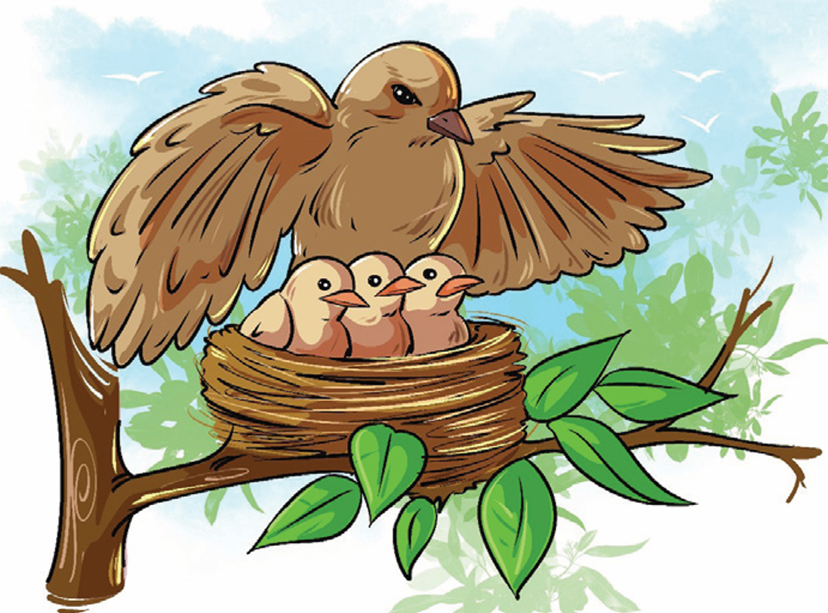
5. اختــتام الحـــــصة
4. خط ونقل
3. قــــــــــــــــراءة
2. استــــــــماع وتحدث
1. افتتــاح الحــــصة
اَلْعُصْفورُ كيكو
عم كانت الحكاية تتحدث؟
اَلْعُصْفورُ كيكو

Slide 35

5. اختــتام الحـــــصة
4. خط ونقل
3. قــــــــــــــــراءة
2. استــــــــماع وتحدث
1. افتتــاح الحــــصة
سنتعرف اليوم على عناصر الحكاية. شخصياتها وزمانها ومكانها.
استمعوا أولا. (يسمع النص مرتين)

Slide 36
5. اختــتام الحـــــصة
4. خط ونقل
3. قــــــــــــــــراءة
2. استــــــــماع وتحدث
1. افتتــاح الحــــصة
ماهي شخصيات الحكاية؟
يطرح الأستاذ الأسئلة تباعا.
مَنْ جَعَلَ كيكو خائِفاً؟
مَنْ سَقَطَ مِنَ ﭐلشَّجَرَةِ؟
مَنْ حَمَلَ كيكو إِلى ﭐلْعُشِّ؟
مَنْ أَبْعَدَ ﭐلْقِطَّ عَنْ كيكو؟

Slide 37
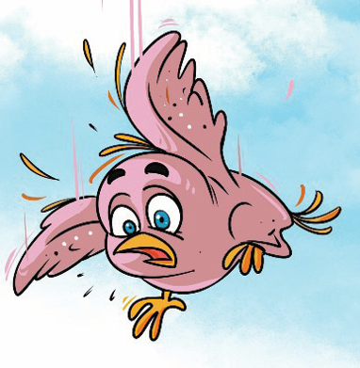

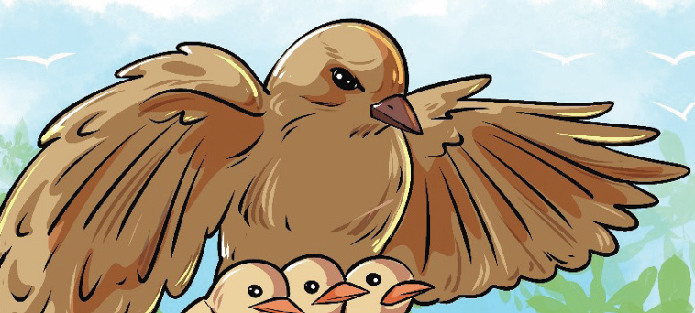
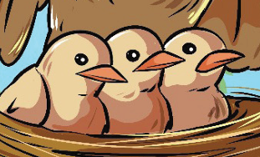

5. اختــتام الحـــــصة
4. خط ونقل
3. قــــــــــــــــراءة
2. استــــــــماع وتحدث
1. افتتــاح الحــــصة
يقرأ الأستاذ الخطاطة، ويطلب من أحد المتعلمين قراءتها:
"الشخصيات المذكورة في الحكاية هي:......و ..........و ...........
كيكو
أُمُّ كيكو
أَبُ كيكو
شَخْصِياتُ ٱلْحِكايَةِ
إِخْوَةُ كيكو
اَلْقِطُّ الْبَرِّيُّ

Slide 38
5. اختــتام الحـــــصة
4. خط ونقل
3. قــــــــــــــــراءة
2. استــــــــماع وتحدث
1. افتتــاح الحــــصة
ما هي الأماكن المذكورة في الحكاية؟
يطرح الأستاذ الأسئلة تباعا.
أَيْنَ يَجْلِسُ كيكو وَإِخْوَتُهُ؟
أَيْنَ ﭐخْتَبَأَ كيكو مِنَ ﭐلْقِطِّ ؟
أَيْنَ يوجَدُ ﭐلْعُشُّ ؟

Slide 39
5. اختــتام الحـــــصة
4. خط ونقل
3. قــــــــــــــــراءة
2. استــــــــماع وتحدث
1. افتتــاح الحــــصة
يقرأ الأستاذ الخطاطة، ويطلب من أحد المتعلمين قراءتها:
"الأماكن المذكورة في الحكاية هي:......و ..........و ...........
اَلشَّجَرَةُ ﭐلْعالِيَةُ
اَلْعُشُّ
اَلْأَمْكِنَةُ
جِذْعُ شَجَرَةٍ يابِسٍ

Slide 40
5. اختــتام الحـــــصة
4. خط ونقل
3. قــــــــــــــــراءة
2. استــــــــماع وتحدث
1. افتتــاح الحــــصة
ما هي الأزمنة المذكورة في النص؟
يطرح الأستاذ الأسئلة تباعا.
مَتى طَلَبَ كيكو مِنْ أُمِّهِ أَنْ يَخْرُجَ؟
مَتى عادَ ﭐلْأَبُ إِلى ﭐلْعُشِّ؟
مَتى أَخْرَجَ كيكو رَأْسَهُ مِنَ ﭐلْعُشِّ ؟

Slide 41
5. اختــتام الحـــــصة
4. خط ونقل
3. قــــــــــــــــراءة
2. استــــــــماع وتحدث
1. افتتــاح الحــــصة
يقرأ الأستاذ الخطاطة، ويطلب من أحد المتعلمين قراءتها:
"الأزمنة المذكورة في الحكاية هي:......و ..........و ...........
بَعْدَ مُرورِ أَسابيعَ
في ٱلْمَساءِ
بَعْدَ مُغادَرَةِ ﭐلْأَبَوَيْنِ
اَلْأَزْمِنَةُ

Slide 42
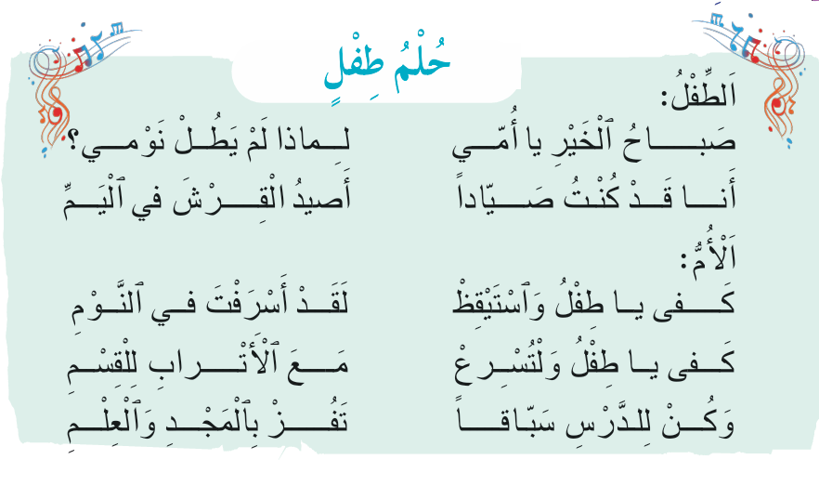
5. اختــــــــــتام الحـــــصة
4. قــــــــــــــــــــــــــــــــــــــراءة
3. استـــــــــــــــــماع وتحدث
2. معجم
1. افتتــــــــاح الحــــصة
لننشد
يؤشر الأستاذ على الأبيات بالموازاة مع الإنشاد

Slide 43
المقاعد
محدودة
30
دقـيقة
2. استماع وتحدث
عناصر الحكاية
التحدث

Slide 44
5. اختــتام الحـــــصة
4. خط ونقل
3. قــــــــــــــــراءة
2. استــــــــماع وتحدث
1. افتتــاح الحــــصة
والآن ستتعرفون على الحوار الذي دار بين العصفور والأم وهي تحذره من الخروج من العش.

Slide 45


5. اختــتام الحـــــصة
4. خط ونقل
3. قــــــــــــــــراءة
2. استــــــــماع وتحدث
1. افتتــاح الحــــصة
أنصتوا جيدا.
يتم تسميع الحوار 3 مرات

Slide 46
5. اختــتام الحـــــصة
4. خط ونقل
3. قــــــــــــــــراءة
2. استــــــــماع وتحدث
1. افتتــاح الحــــصة
استمعوا لما قاله كيكو لأمه ليطلب منها الخروج؟ ما هي العبارة التي استعملها؟
من يردد؟ ( يردد المتعلمون وهم في مقاعدهم)
أُريدُ أَنْ أَطيرَ يا أُمّي.

Slide 47
5. اختــتام الحـــــصة
4. خط ونقل
3. قــــــــــــــــراءة
2. استــــــــماع وتحدث
1. افتتــاح الحــــصة
استمعوا ، كيف أجابته أمه؟ هل قبلت؟ ماذا قالت؟
من يردد؟ ( يردد المتعلمون وهم في مقاعدهم)
لا يُمْكِنُكَ ذَلِكَ لِأَنَّكَ مازِلْتَ صَغيراً.

Slide 48
5. اختــتام الحـــــصة
4. خط ونقل
3. قــــــــــــــــراءة
2. استــــــــماع وتحدث
1. افتتــاح الحــــصة
استمعوا للمقطع الأول من الحوار.
من يردد؟ ( يردد المتعلمون وهم في مقاعدهم)
لا يُمْكِنُكَ ذَلِكَ لِأَنَّكَ مازِلْتَ صَغيراً.
أُريدُ أَنْ أَطيرَ يا أُمّي.

Slide 49
5. اختــتام الحـــــصة
4. خط ونقل
3. قــــــــــــــــراءة
2. استــــــــماع وتحدث
1. افتتــاح الحــــصة
من يقوم للعب الدورين؟
لا يُمْكِنُكَ ذَلِكَ لِأَنَّكَ مازِلْتَ صَغيراً.
أُريدُ أَنْ أَطيرَ يا أُمّي.

Slide 50
5. اختــتام الحـــــصة
4. خط ونقل
3. قــــــــــــــــراءة
2. استــــــــماع وتحدث
1. افتتــاح الحــــصة
استمعوا ، ماذا قال كيكو بعد ذلك؟ كيف عبر عن إصراره على الخروج؟
ما هي العبارة التي استعملها؟ من يردد؟
وَلَكِنَّني أُريدُ أَنْ أَخْرُجَ
ٱلْآنَ.

Slide 51
5. اختــتام الحـــــصة
4. خط ونقل
3. قــــــــــــــــراءة
2. استــــــــماع وتحدث
1. افتتــاح الحــــصة
استمعوا ، كيف حذرته أمه؟ ما هي العبارة التي استعملت؟
من يردد؟ ( يردد المتعلمون وهم في مقاعدهم)
حَذارِ مِنَ ٱلتَّهَوُّرِ،
في ٱلْخارِجِ أَخْطارٌ كَثيرَةٌ.

Slide 52
5. اختــتام الحـــــصة
4. خط ونقل
3. قــــــــــــــــراءة
2. استــــــــماع وتحدث
1. افتتــاح الحــــصة
استمعوا للمقطع الثاني من الحوار.
من يردد؟ ( يردد المتعلمون وهم في مقاعدهم)
حَذارِ مِنَ ٱلتَّهَوُّرِ،
في ٱلْخارِجِ أَخْطارٌ كَثيرَةٌ.
وَلَكِنَّني أُريدُ أَنْ أَخْرُجَ
ٱلْآنَ.

Slide 53
5. اختــتام الحـــــصة
4. خط ونقل
3. قــــــــــــــــراءة
2. استــــــــماع وتحدث
1. افتتــاح الحــــصة
من يقوم للعب الدورين؟
حَذارِ مِنَ ٱلتَّهَوُّرِ،
في ٱلْخارِجِ أَخْطارٌ كَثيرَةٌ.
وَلَكِنَّني أُريدُ أَنْ أَخْرُجَ
ٱلْآنَ.

Slide 54



5. اختــتام الحـــــصة
4. خط ونقل
3. قــــــــــــــــراءة
2. استــــــــماع وتحدث
1. افتتــاح الحــــصة
استمعوا مجددا إلى الحوار كاملا.
في الحصة المقبلة ستتدربون أكثر على تمثيل الحوار الذي دار بين كيكو وأمه.

Slide 55
المقاعد
محدودة
35
دقيقة
3. قراءة
القراءات الجهرية
استراتيجية المفردات: شبكة الكلمة

Slide 56
5. اختــتام الحـــــصة
4. خط ونقل
3. قــــــــــــــــراءة
2. استــــــــماع وتحدث
1. افتتــاح الحــــصة
ستقومون اليوم بقراءة نص حكاية" العصفور كيكو".

Slide 57
5. اختــتام الحـــــصة
4. خط ونقل
3. قــــــــــــــــراءة
2. استــــــــماع وتحدث
1. افتتــاح الحــــصة
تابعوا معي. سأقرأ.
اَلْعُصْفورُ كيكو
فِي عُشٍّ فَوْقَ شَجَرَةٍ عالِيَةٍ، كانَ عُصْفورٌ ٱسْمُهُ كيكو يَعيشُ مَعَ إِخْوَتِهِ. كانَ كيكو مُتَحَمِّساً لِمُغادَرَةِ ٱلْعُشِّ، وَلِذلِكَ فَقَدْ كانَ يُحَرِّكُ جَناحَيْهِ ٱلْعاريَيْنِ، وَيُقَلِّدُ أَبَوَيْهِ ٱلرّائعَيْنِ.

Slide 58
5. اختــتام الحـــــصة
4. خط ونقل
3. قــــــــــــــــراءة
2. استــــــــماع وتحدث
1. افتتــاح الحــــصة
تابعوا معي. سأقرأ.
وَبَعْدَ مُرورِ أَسابيعَ، غَطّى بَعْضُ ٱلرّيشِ جِسْمَهُ. فَخاطَبَ أُمَّهُ: هَلْ تَسْمَحينَ لي أَنْ أَخْرُجَ يا أمّي؟ فَرَدَّتِ: لا يا وَلَدي، ريشُكَ قَليلٌ، وَجِسْمُكَ نَحيلٌ. فَهَزَّ جَناحَيْهِ وَقالَ: أَنا كَبيرٌ، وَعَلى جِسْمي ريشٌ كَثيرٌ. قالَ أَبوهُ: حَذارِ مِنَ ٱلتَّهَوُّرِ، فِي ٱلْخارِجِ طُيورٌ شَرِسَةٌ وَحَيَواناتٌ مُفْتَرِسَةٌ.

Slide 59
5. اختــتام الحـــــصة
4. خط ونقل
3. قــــــــــــــــراءة
2. استــــــــماع وتحدث
1. افتتــاح الحــــصة
تابعوا معي. سأقرأ.
وَبَعْدَ مُغادَرَةِ ٱلْأَبَوَيْنِ، أَخْرَجَ كيكو رَأْسَهُ مِنَ ٱلْعُشِّ، مَدَّ جَناحَيْهِ، وَٱنْدَفَعَ إِلى ٱلْأَمامِ لِيُعانِقَ ٱلسَّماءَ. لكِنْ لِلْأَسَفِ، لَمْ يَحْمِلْهُ جَناحاهُ، فَهَوى إِلى ٱلْأَرْضِ كَكُبَّةِ خُيوطٍ مَلْفوفَةٍ. وَبَدَأَ يُرَفْرِفُ وَيُرَفْرِفُ كَيْ يَطيرَ، لٰكِنَّهُ لَمْ يَنْجَحْ.

Slide 60
5. اختــتام الحـــــصة
4. خط ونقل
3. قــــــــــــــــراءة
2. استــــــــماع وتحدث
1. افتتــاح الحــــصة
من يقرأ؟
وَفَجْأَةً، ٱتَّجَهَ نَحْوَهُ قِطٌّ بَرِّيٌّ. فَزِعَ كيكو كَثيراً، وَدَخَلَ إِلى جِذْعِ شَجَرَةٍ يابِسٍ. كادَ ٱلْقِطُّ أَنْ يَسْحَبَهُ، لَوْلا أَنَّ أَباهُ أَنْقَذَهُ، فَجَعَلَ يَحومُ فَوْقَ رَأْسِ ٱلْقِطِّ، وَيُبْعِدُهُ شَيْئًا فَشَيْئًا. وَبَيْنَما هُوَ كَذلِكَ، حَمَلَتِ ٱلْأُمُّ كيكو بِصُعوبَةٍ إِلى ٱلْعُشِّ، وَوَجَدَ إِخْوَتَهُ يَنْتَظِرونَهُ بِشَوْقٍ، فَصَفَّقوا لِعَوْدَتِهِ، وَزَقْزَقوا لِرُؤْيَتِهِ.

Slide 61
5. اختــتام الحـــــصة
4. خط ونقل
3. قــــــــــــــــراءة
2. استــــــــماع وتحدث
1. افتتــاح الحــــصة
من يقرأ؟
وَفِي ٱلْمَساءِ، عادَ ٱلْأَبُ مُتْعَباً. فَقالَ كيكو مُتَأَسِّفاً: سامِحاني، لِأَنَّني لَمْ أَسْمَعْ كَلامَكُما. فَحَضَنَهُ أَبوهُ وَقالَ: لا بَأْسَ، لا تُعاوِدْ مَرَّةً أُخْرى.

Slide 62
5. اختــتام الحـــــصة
4. خط ونقل
3. قــــــــــــــــراءة
2. استــــــــماع وتحدث
1. افتتــاح الحــــصة
من يقرأ؟
يتناوب التلاميذ على قراءة مقاطع لا تقل عن جملتين.
اَلْعُصْفورُ كيكو
فِي عُشٍّ فَوْقَ شَجَرَةٍ عالِيَةٍ، كانَ عُصْفورٌ ٱسْمُهُ كيكو يَعيشُ مَعَ إِخْوَتِهِ. كانَ كيكو مُتَحَمِّساً لِمُغادَرَةِ ٱلْعُشِّ، وَلِذلِكَ فَقَدْ كانَ يُحَرِّكُ جَناحَيْهِ ٱلْعاريَيْنِ، وَيُقَلِّدُ أَبَوَيْهِ ٱلرّائعَيْنِ.

Slide 63
5. اختــتام الحـــــصة
4. خط ونقل
3. قــــــــــــــــراءة
2. استــــــــماع وتحدث
1. افتتــاح الحــــصة
من يقرأ؟
يتناوب التلاميذ على قراءة مقاطع لا تقل عن جملتين.
وَبَعْدَ مُرورِ أَسابيعَ، غَطّى بَعْضُ ٱلرّيشِ جِسْمَهُ. فَخاطَبَ أُمَّهُ: هَلْ تَسْمَحينَ لي أَنْ أَخْرُجَ يا أمّي؟ فَرَدَّتِ: لا يا وَلَدي، ريشُكَ قَليلٌ، وَجِسْمُكَ نَحيلٌ. فَهَزَّ جَناحَيْهِ وَقالَ: أَنا كَبيرٌ، وَعَلى جِسْمي ريشٌ كَثيرٌ. قالَ أَبوهُ: حَذارِ مِنَ ٱلتَّهَوُّرِ، فِي ٱلْخارِجِ طُيورٌ شَرِسَةٌ وَحَيَواناتٌ مُفْتَرِسَةٌ.

Slide 64
5. اختــتام الحـــــصة
4. خط ونقل
3. قــــــــــــــــراءة
2. استــــــــماع وتحدث
1. افتتــاح الحــــصة
من يقرأ؟
يتناوب التلاميذ على قراءة مقاطع لا تقل عن جملتين.
وَبَعْدَ مُغادَرَةِ ٱلْأَبَوَيْنِ، أَخْرَجَ كيكو رَأْسَهُ مِنَ ٱلْعُشِّ، مَدَّ جَناحَيْهِ، وَٱنْدَفَعَ إِلى ٱلْأَمامِ لِيُعانِقَ ٱلسَّماءَ. لكِنْ لِلْأَسَفِ، لَمْ يَحْمِلْهُ جَناحاهُ، فَهَوى إِلى ٱلْأَرْضِ كَكُبَّةِ خُيوطٍ مَلْفوفَةٍ. وَبَدَأَ يُرَفْرِفُ وَيُرَفْرِفُ كَيْ يَطيرَ، لٰكِنَّهُ لَمْ يَنْجَحْ.

Slide 65
5. اختــتام الحـــــصة
4. خط ونقل
3. قــــــــــــــــراءة
2. استــــــــماع وتحدث
1. افتتــاح الحــــصة
من يقرأ؟
يتناوب التلاميذ على قراءة مقاطع لا تقل عن جملتين.
وَفَجْأَةً، ٱتَّجَهَ نَحْوَهُ قِطٌّ بَرِّيٌّ. فَزِعَ كيكو كَثيراً، وَدَخَلَ إِلى جِذْعِ شَجَرَةٍ يابِسٍ. كادَ ٱلْقِطُّ أَنْ يَسْحَبَهُ، لَوْلا أَنَّ أَباهُ أَنْقَذَهُ، فَجَعَلَ يَحومُ فَوْقَ رَأْسِ ٱلْقِطِّ، وَيُبْعِدُهُ شَيْئًا فَشَيْئًا. وَبَيْنَما هُوَ كَذلِكَ، حَمَلَتِ ٱلْأُمُّ كيكو بِصُعوبَةٍ إِلى ٱلْعُشِّ، وَوَجَدَ إِخْوَتَهُ يَنْتَظِرونَهُ بِشَوْقٍ، فَصَفَّقوا لِعَوْدَتِهِ، وَزَقْزَقوا لِرُؤْيَتِهِ.

Slide 66
5. اختــتام الحـــــصة
4. خط ونقل
3. قــــــــــــــــراءة
2. استــــــــماع وتحدث
1. افتتــاح الحــــصة
من يقرأ؟
يتناوب التلاميذ على قراءة مقاطع لا تقل عن جملتين.
وَفِي ٱلْمَساءِ، عادَ ٱلْأَبُ مُتْعَباً. فَقالَ كيكو مُتَأَسِّفاً: سامِحاني، لِأَنَّني لَمْ أَسْمَعْ كَلامَكُما. فَحَضَنَهُ أَبوهُ وَقالَ: لا بَأْسَ، لا تُعاوِدْ مَرَّةً أُخْرى.

Slide 67
5. اختــــــــــتام الحـــــصة
4. قــــــــــــــــــــــــــــــــــــــراءة
3. استـــــــــــــــــماع وتحدث
2. معجم
1. افتتــــــــاح الحــــصة
لننشد
يؤشر الأستاذ على الأبيات بالموازاة مع الإنشاد

Slide 68
المقاعد
محدودة
35
دقيقة
3. قراءة
القراءات الجهرية
استراتيجية المفردات: شبكة الكلمة

Slide 69

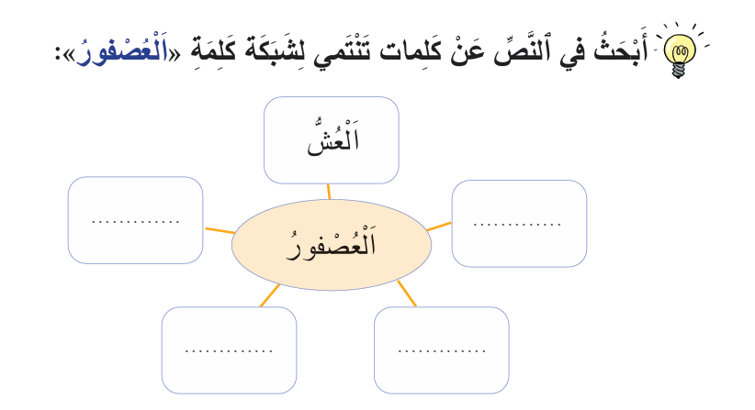
5. اختــتام الحـــــصة
4. خط ونقل
3. قــــــــــــــــراءة
2. استــــــــماع وتحدث
1. افتتــاح الحــــصة
والآن اشتغلوا في ثنائيات وابحثوا في النص عن كلمات تنتمي لشبكة كلمة: العصفور".
تناوبوا على طرح السؤال والإجابة.

Slide 70
5. اختــتام الحـــــصة
4. خط ونقل
3. قــــــــــــــــراءة
2. استــــــــماع وتحدث
1. افتتــاح الحــــصة
صححوا
يرسم الأستاذ الشبكة على السبورة ويملؤها بإجابات المتعلمين.
يَطيرُ
يُريدُ
اَلْجَناحُ
يَطْلُبُ

Slide 71

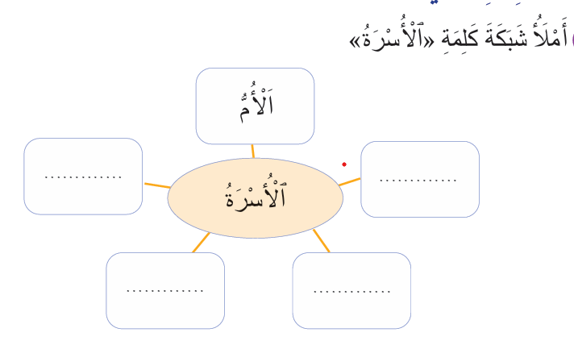
5. اختــتام الحـــــصة
4. خط ونقل
3. قــــــــــــــــراءة
2. استــــــــماع وتحدث
1. افتتــاح الحــــصة
والآن اشتغلوا فرادى، واملؤوا شبكة كلمة" الأسرة".

Slide 72
5. اختــتام الحـــــصة
4. خط ونقل
3. قــــــــــــــــراءة
2. استــــــــماع وتحدث
1. افتتــاح الحــــصة
صححوا.
يرسم الأستاذ الشبكة على السبورة ويملؤها بإجابات المتعلمين.
تَحْمي
اَلْأَبُ
اَلصِّغارُ
اَلْإِخْوَةُ

Slide 73
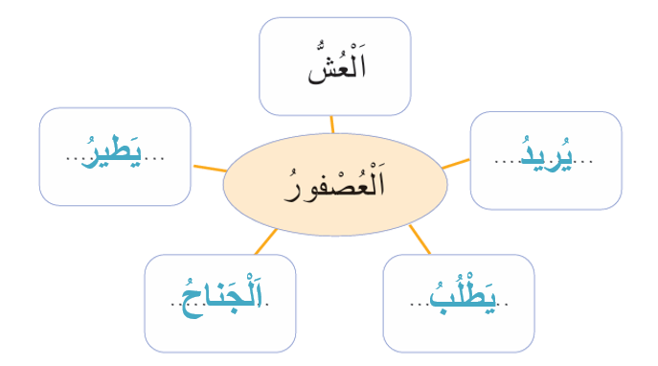
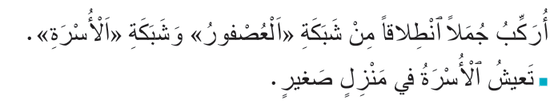
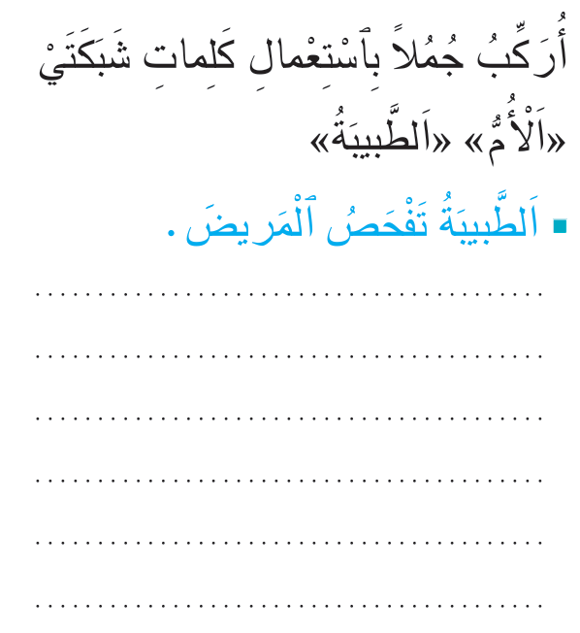
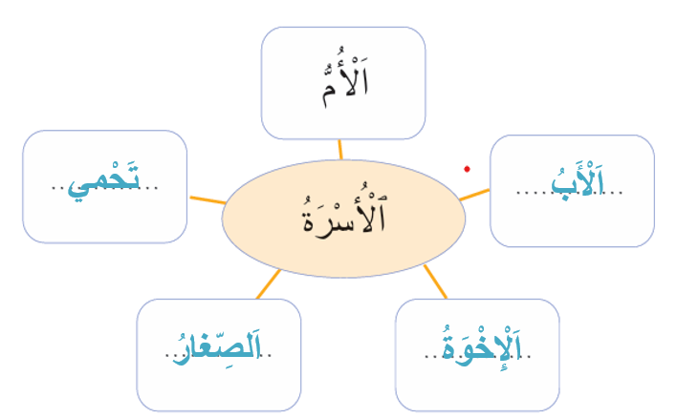
5. اختــتام الحـــــصة
4. خط ونقل
3. قــــــــــــــــراءة
2. استــــــــماع وتحدث
1. افتتــاح الحــــصة
والآن ، ركبوا جملتين باستعمال شبكتي " العصفور" و " الأسرة"

Slide 74
5. اختــتام الحـــــصة
4. خط ونقل
3. قــــــــــــــــراءة
2. استــــــــماع وتحدث
1. افتتــاح الحــــصة
صححوا.
يكتب الأستاذ نماذج الجمل التي أنتجها المتعلمون من قبيل:
يُريدُ ﭐلْعُصْفورُ أَنْ يَطيرَ.
تُحَذِّرُ ﭐلْأُمُّ ﭐلْعُصْفورَ.
يَطيرُ ﭐلْعُصْفورُ خارِجَ ﭐلْعُشِّ.
يَحْمي ﭐلْأَبُ ﭐلصِّغارَ.

Slide 75
المقاعد
محدودة
15
دقـيقة
الخط والنقل

Slide 76
5. اختــتام الحـــــصة
4. خط ونقل
3. قــــــــــــــــراءة
2. استــــــــماع وتحدث
1. افتتــاح الحــــصة
ستكتبون جملة تتضمن كلمات تبدأ ب: الــ
انتبهوا سأكتب جملة تتضمن كلمات تبتدئ ب الـ

Slide 77
5. اختــتام الحـــــصة
4. خط ونقل
3. قــــــــــــــــراءة
2. استــــــــماع وتحدث
1. افتتــاح الحــــصة
يكتب الأستاذ على السبورة الجانبية الجملة: يَخْرُجُ الْعُصْفورُ الصَّغيرُ مِنَ الْعُشِّ.
ينبه الأستاذ لشروط الكتابة الصحيحة، خاصة لكتابة ال التعريفية.

Slide 78


5. اختــتام الحـــــصة
4. خط ونقل
3. قــــــــــــــــراءة
2. استــــــــماع وتحدث
1. افتتــاح الحــــصة
من يقرأ الجملة؟
خذوا دفاتركم وانقلوا الجملة بخط جميل.
يَخْرُجُ ﭐلْعُصْفورُ ﭐلصَّغيرُ مِنَ ﭐلْعُشِّ.

Slide 79
اختتام الحصة
ماذا تعلمت اليوم؟
الواجب المنزلي

Slide 80
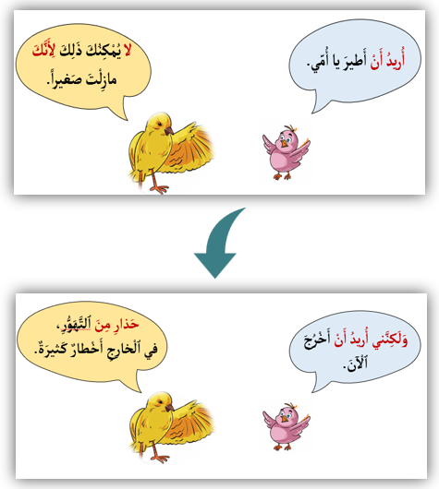
5. اختــتام الحـــــصة
4. خط ونقل
3. قــــــــــــــــراءة
2. استــــــــماع وتحدث
1. افتتــاح الحــــصة
تعرفنا على حوار جديد ولعبنا الأدوار.

Slide 81
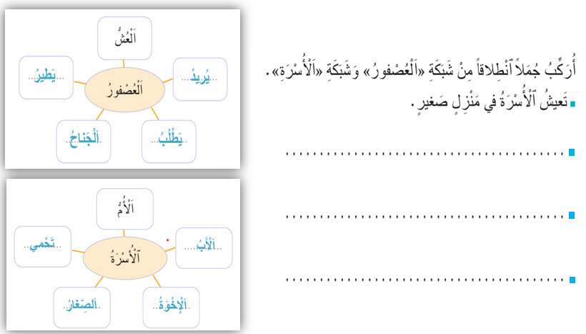
5. اختــتام الحـــــصة
4. خط ونقل
3. قــــــــــــــــراءة
2. استــــــــماع وتحدث
1. افتتــاح الحــــصة
تدربنا على كيفية ملء شبكة الكلمة وعلى إنتاج جمل منها.

Slide 82
اختتام الحصة
ماذا تعلمت اليوم؟
الواجب المنزلي

Slide 83
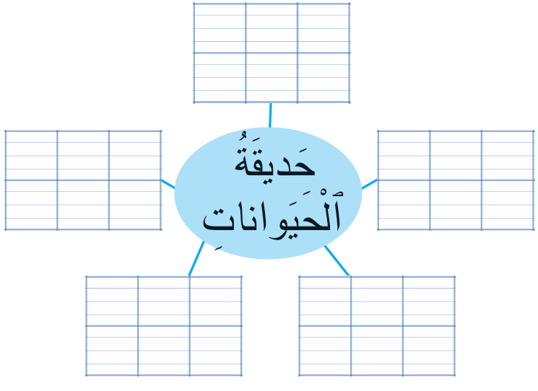
5. اختــتام الحـــــصة
4. خط ونقل
3. قــــــــــــــــراءة
2. استــــــــماع وتحدث
1. افتتــاح الحــــصة
انقلوا الكلمة في دفاتركم.
أجيبوا عن السؤال، و املؤوا شبكة كلمة"كيكو"، ثم اكتبوا جملا من الشبكة كما في المثال.
ماذا فَعَلَ كيكو؟
طـــــــارَ كيكو مِنَ ﭐلْعُشِّ.
........... كيكو ...............
كيكو
........... كيكو ...............

Slide 84

5. اختــتام الحـــــصة
4. خط ونقل
3. قــــــــــــــــراءة
2. استــــــــماع وتحدث
1. افتتــاح الحــــصة
الفائزون بجائزة البطل هم:

Slide 85


5. اختــــــــــتام الحـــــصة
4. قــــــــــــــــــــــــــــــــــــــراءة
3. استـــــــــــــــــماع وتحدث
2. معجم
1. افتتــــــــاح الحــــصة
إلى اللقاء في الحصة المقبلة

Slide 86

المرجو ملء الاستبيان حول الحصص الدراسية المقدمة في إطار التدريس الصريح
(استمارة موجهة للأساتذة)
مسح رمز الاستجابة السريعة (Qr code)
أو
الولوج عبر الرابط أسفله:
https://forms.gle/MPZzCzLAsK9AdG8x7

